Slide 1
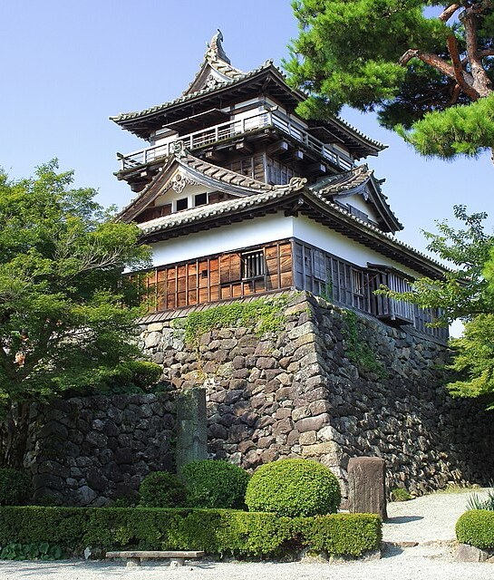
INTRODUCTION
坂井市ゆかりの
2店舗のご紹介
東京・戸越銀座のアンテナショップ
丸岡城のふもとの城下町マルシェ
福井県坂井市
お取引先各位
2026.10
作成：【要記入】
Notes:
写真：Tomio344456 / Wikimedia Commons（CC BY-SA 4.0）

Slide 2
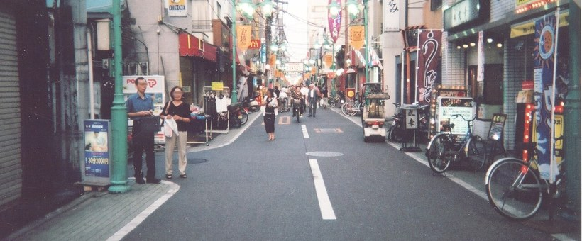
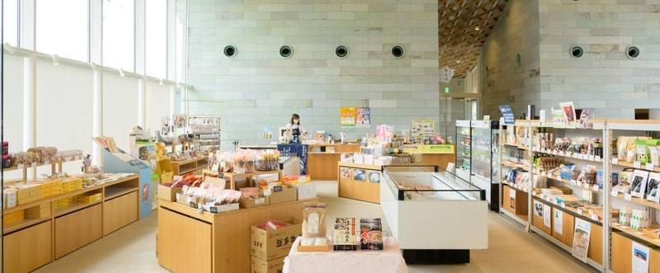
2店舗の位置づけ
SECTION 00
首都圏の情報発信・販売拠点
現地で観光客と地域住民をつなぐ拠点
福井県坂井市アンテナショップ
城下町マルシェ
戸越銀座商店街の中で、坂井市の名店の味や
季節の野菜・魚介類・惣菜を販売しています
丸岡城のふもとで、福井県内中心の約300品を
扱っています（2026年4月開店）
どちらも坂井市の産品と人をつなぐ拠点として運営されています
Notes:
写真：戸越銀座 Kentin / Wikimedia Commons（CC BY-SA 3.0）／ マルシェ 株式会社ウララコミュニケーションズ（PR TIMES）

Slide 3
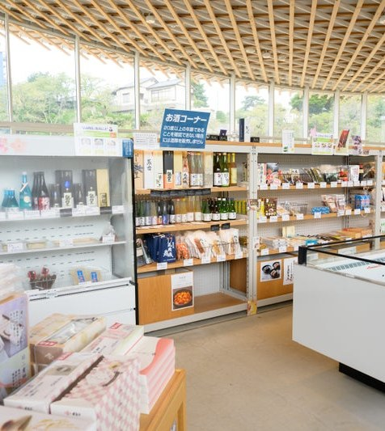
城下町マルシェ
SECTION 01
コンセプト
日常と観光が
循環する拠点へ
観光客と地域住民が自然に交わる場として、丸岡城周辺に
新しい人の流れを生み出すことを目指しています
約300品
無休
福井県内中心の品ぞろえ
年末年始を除く
平日 9:00〜16:00 ／ 土日祝 9:00〜17:00
丸岡城観光情報センター「丸岡城マチヨリマーケット」内
写真：株式会社ウララコミュニケーションズ（PR TIMES 2026.9.17）

Slide 4
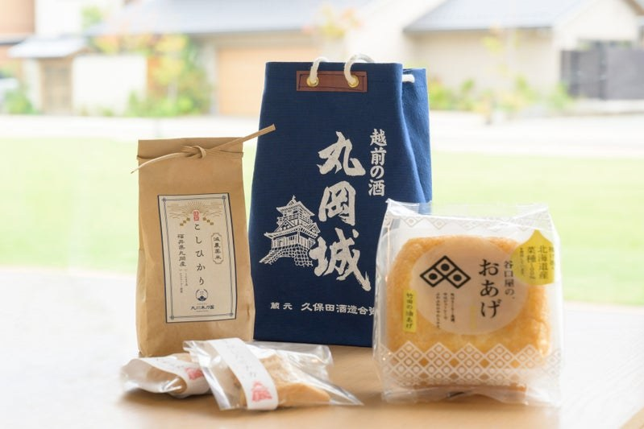
丸岡町発の取扱商品
SECTION 01
1
谷口屋の「おあげ」
創業大正14年の老舗
2
久保田酒造の日本酒
江戸時代から続く酒蔵
3
よっちゃんかき餅
地元で親しまれる味
ほかの取扱カテゴリ
特産品
お菓子
調味料
野菜
工芸品
写真：株式会社ウララコミュニケーションズ（PR TIMES 2026.9.17）
暮らしの品

Slide 5
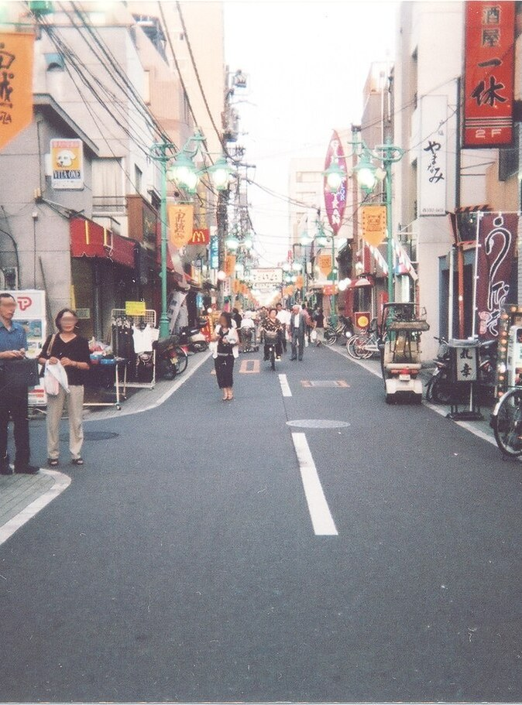
戸越銀座のアンテナショップ
SECTION 02
坂井市の名店の味や季節の野菜・魚介類・惣菜など、都内ではここでしか食べられない商品を扱っています。坂井市の特産品を首都圏の生活者に直接届けています
1.3km
400店
1万人以上
商店街の全長
約400店が並ぶ
週末の来訪者数
東急池上線「戸越銀座」駅・都営浅草線「戸越」駅 至近
「○○銀座」と名のつく全国の商店街のルーツとされる商店街です
写真：Kentin / Wikimedia Commons（CC BY-SA 3.0・2005年撮影）

Slide 6
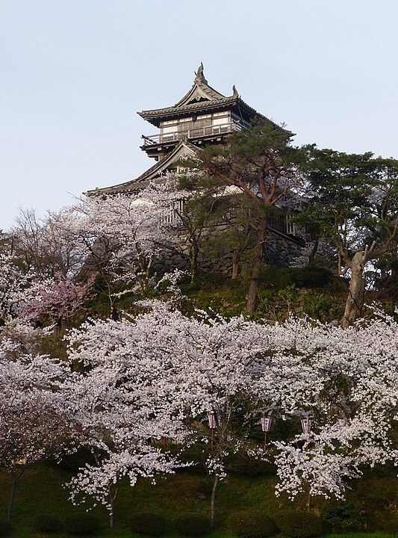
周辺情報 丸岡城
SECTION 03
1576
天正4年、柴田勝豊が
築いたと伝わる天守
希少性
北陸唯一の現存天守
指定
国の重要文化財
位置づけ
全国に現存する12天守の一つ
城下町マルシェは、この丸岡城のふもとにあります
坂井市丸岡町霞町1-59 ／ 天守 8:30〜17:00
写真：アラツク / Wikimedia Commons（CC BY-SA 4.0）

Slide 7
丸岡城の修理期間
SECTION 03
2026.4
2026.8.1
2027.11
大規模修理の開始
特別御城印の進呈開始
工事完了予定
4 か月
特別御城印の進呈期間（約 16 か月）
留意点
注目点
耐震対策を含む修理のため、入場・公開に
制限や休止期間があります
工事期間中だけの「特別御城印」を入場券購入者に
進呈しています。この期間限定の記念品です
※ 公開状況は時期により変わります。最新情報は坂井市の公式案内でご確認ください

Slide 8
店舗情報一覧
SECTION 04
項目 | 福井県坂井市アンテナショップ | 城下町マルシェ
所在地 | 東京都品川区 戸越銀座商店街内 （番地は【要確認】） | 福井県坂井市霞町4丁目12 丸岡城観光情報センター「丸岡城マチヨリマーケット」内
営業時間 | 【要確認】 | 平日 9:00〜16:00 ／ 土日祝 9:00〜17:00
定休日 | 【要確認】 | 無休（年末年始を除く）
運営 | 【要確認】 | 株式会社ウララコミュニケーションズ
開店 | 【要確認】 | 2026年4月24日
※【要確認】は資料作成時点で公開情報から確認できなかった項目です

Slide 9
次のステップ
SECTION 05
01
ご来店・ご視察
CONTACT
お近くにお越しの際は、ぜひ両店舗に
お立ち寄りください
城下町マルシェ お問い合わせ
maruoka-marche@urala.co.jp
Instagram
@machiyori.maruoka
02
最新情報のご確認
運営
城下町マルシェの最新情報は、Instagram で
ご確認いただけます
株式会社ウララコミュニケーションズ

Slide 10
出典・写真クレジット
APPENDIX 01
出典
写真
株式会社ウララコミュニケーションズ プレスリリース
（PR TIMES、2026年9月17日）
丸岡城天守：Tomio344456
（Wikimedia Commons・CC BY-SA 4.0）
Enjoy Tokyo「戸越銀座駅周辺のスポット」
桜の丸岡城：アラツク
（Wikimedia Commons・CC BY-SA 4.0）
るるぶ&more「戸越銀座商店街」「丸岡城（霞ヶ城）」
戸越銀座商店街：Kentin
（Wikimedia Commons・CC BY-SA 3.0）
福井ハピ（fuku-iro.jp）
「丸岡城の甲冑体験とおすすめ立ち寄りスポット」
城下町マルシェ店内・商品：
株式会社ウララコミュニケーションズ（PR TIMES）

